Slide 1
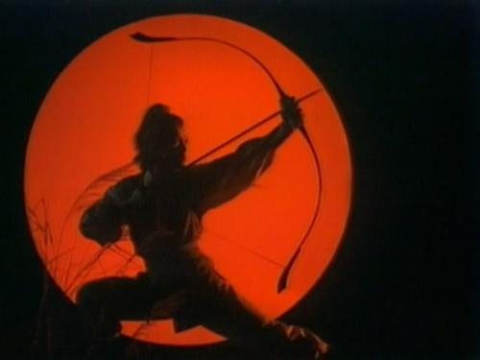
射雕英雄传

Slide 2
时代背景
北宋为金朝所灭亡，赵构在江南建立南宋。当时已近南宋末年，奸臣当道，残害忠良；而统治者偏安江南一隅，不思进取，更不用说强兵富国，收复失地。正如林升：暖风熏得游人醉，直把杭州作汴州 一诗所描写到。与此同时，金国也逐渐一日不如一日，而北方的游牧民族蒙古族正在铁木真带领下日益团结、强大起来。
而书中所阐述的故事正是在此政局不堪的状况下发生。全书大致以郭靖黄蓉从相识到相知再到相爱为线索，展开写了他们浪迹江湖时发生的爱恨情仇。

Slide 3
个人看法
这本书给我的感受就是它能牢牢的抓住我的心，并一步一步地跟着它走。同时还有一个最让我眼前一亮的特点就是：有大量的铺垫。而且这些铺垫都设计得十分巧妙，像是不经意间的一句妙语，总让我感到柳暗花明又一村。
当我发现郭靖黄蓉二人重回郭靖故乡时在破酒店发现曲灵风的尸体（全书将近结尾），与曲三（全书开头）有呼应时，即为曲灵风的悲壮而感惋惜，又有些许对黄药师无情的做法而感到愤懑。
在精彩不断的同时，金庸先生还在全书中宣扬了一种舍我其谁的爱国主义情怀，不光郭靖这个人物，其他正邪势力均被塑造得有血有肉。

Slide 4
人物分析
这么好的一本书，其中对于人物的刻画肯定是很丰富的。让我来分析一下我最喜欢的人物与主人公吧

Slide 5
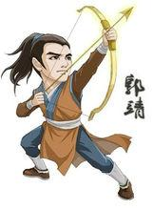
郭靖从头到尾给人最深刻的印象就是”愚“，但内涵却逐渐发生变化。在性格方面由表面的有些呆、傻、蠢、木讷、不善机变逐渐演变到以不变应万变，实则是以道家的与世无争的理念合为一体，凭借着自己的勤奋与坚毅学成了许多盖世功夫,而且秉性正直为人忠厚，讲义气同时在师父们与母亲的教导下又十分尊重他人，且在国家内忧外患时心系国家在民族冲突极其尖锐时,郭靖把人民的苦难放在第一位,他的仁心义胆是以天下百姓的生死存亡与民族国家的安危祸福为念,从而大义凛然,大气磅礴，并且超越了私人恩怨。这样的民族精神值得我们每一个人去学习。
但是，世间有可能有像郭靖一样的人吗？
不可能。他是金庸塑造出来的一个完人，因为他太完美了，所以他也是一个假人。

Slide 6
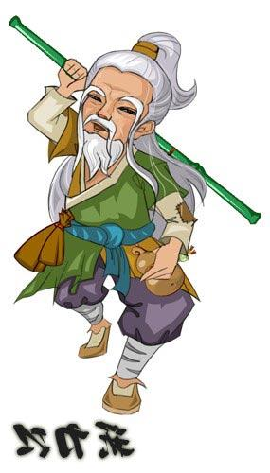
北丐洪七公是顶尖人物，但是也会为了贪吃误事，自断手指，不过贪吃的习性仍然不改。而且在船上出手相救欧阳锋。他耿直可爱，侠义而仁爱，不做作，不曲意，生活得无拘无束。虽然为丐帮帮主，但是不轻视后生晚辈，待人宽厚。就连自己的敌人也会救，虽然他知道自己救了他之后对自己不利。然而，七公认为不救就有违自己的内心。可见其心中仁义是摆在首位的，他的善良与宽容是不分场合和人的。把墨家的兼爱非攻的理念诠释到了极致。
这种性格世间少有，然真实存在。这便是我《射雕英雄传》中最为欣赏与佩服的人了。

Slide 7
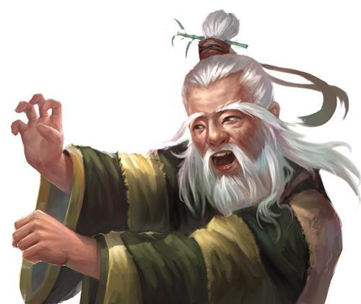
周伯通被称作老顽童，可以看出他内心十分幼稚可笑，同时心中也没有了对名与利的渴望和追求。不过，个人认为他这种性格应该改一改——有一个年轻的心态而不是儿童的心态。这样他才不会像儿童一样逃避问题与责任，抛弃瑛姑。正如他师兄所说的一样，周伯通没有政治观，没有远大抱负，似乎没有从小“树立正确的是非观念”。相较于王重阳的拳拳报国之心与民族大义，他更逍遥自在，活得随心随性，比他师兄更像是道家人物。
他一生痴迷于练武，无心争雄，反成天下至高。
周伯通就是这种精神的终极见证。
周伯通

Slide 8
总结
射雕英雄传全书宣扬了一种伟大的爱国主义精神，同时带我们一同见证了郭靖从一个初入江湖的毛头小子，成长为一代宗师。秉承了其师父江南七怪与洪七公的仁义精神，并继续发扬下去。
每个人心中都有一个武侠梦，也许你想成为的人有所不同，但是为人侠义忠勇，待人宽宏仁厚的武侠精神是不变的；止戈为武的目标是永存的！

